Slide 1

СЛОЖЕНИЕ И ВЫЧИТАНИЕ СМЕШАННЫХ ЧИСЕЛ
ПОДГОТОВКА К КОНТРОЛЬНОЙ РАБОТЕ
КОНТРОЛЬНАЯ РАБОТА №3
Муранец Ольга Ивановна,
МБОУСОШ №28 г. Уссурийск

Slide 2
Федеральная рабочая программа
Предметные результаты освоения программы учебного курса к концу обучения в 6 классе:
Числа и вычисления Знать и понимать термины, связанные с различными видами чисел и способами их записи, переходить (если это возможно) от одной формы записи числа к другой. Сравнивать и упорядочивать целые числа, обыкновенные и десятичные дроби, сравнивать числа одного и разных знаков. Выполнять, сочетая устные и письменные приёмы, арифметические действия с натуральными и целыми числами, обыкновенными и десятичными дробями, положительными и отрицательными числами. Вычислять значения числовых выражений, выполнять прикидку и оценку результата вычислений, выполнять преобразования числовых выражений на основе свойств арифметических действий.
Решение текстовых задач Решать многошаговые текстовые задачи арифметическим способом. Решать задачи, связанные с отношением, пропорциональностью величин, процентами, решать три основные задачи на дроби и проценты. Решать задачи, содержащие зависимости, связывающие величины: скорость, время, расстояние, цена, количество, стоимость, производительность, время, объёма работы, используя арифметические действия, оценку, прикидку, пользоваться единицами измерения соответствующих величин.

Slide 3
Место уроков в планировании
40. | Сложение смешанных чисел | 1
41. | Сложение смешанных чисел 2 | 1
42. | Вычитание смешанных чисел | 1
43. | Способы вычитания смешанных чисел | 1
44. | Действия сложения и вычитания смешанных чисел | 1
45. | Действия сложения и вычитания смешанных чисел 2 | 1
46. | Решение уравнений со смешанными числами | 1
47. | Решение задач со смешанными числами | 1
48. | Подготовка к контрольной работе | 1
49. | Контрольная работа №3 по теме «Смешанные числа и действия с ними» | 1

Slide 4

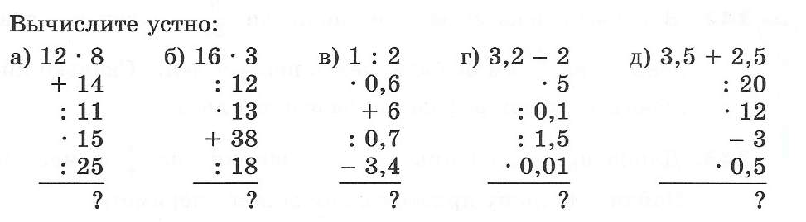

40.
Математическая разминка
вхождение в тему урока и создание условий для осознанного восприятия нового материала

Slide 5

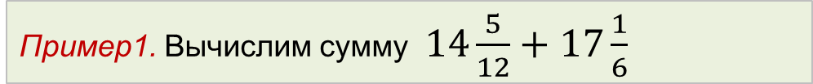
40
Работаем с книгой
Смешанное число — это сумма натурального числа и дроби.
Сложение смешанных чисел выполняют
с помощью свойств сложения: переместительного и сочетательного.
?
?
Пример1. Вычислим сумму $14\frac{5}{12}+17\frac{1}{6}$
алгоритм
сложения
смешанных чисел
Чтобы найти сумму смешанных чисел, надо.
1) дробные части этих чисел привести к наименьшему общему знаменателю;
2 ) отдельно выполнить сложение целых и отдельно дробных частей;
3 ) при необходимости сократить дробь, выделить целую часть и прибавить ее к полученной целой части.
$$14\frac{5}{12}+17\frac{1}{6}=14+\frac{5}{12}+17+\frac{2}{12}=31\frac{7}{12};$$
?

Slide 6
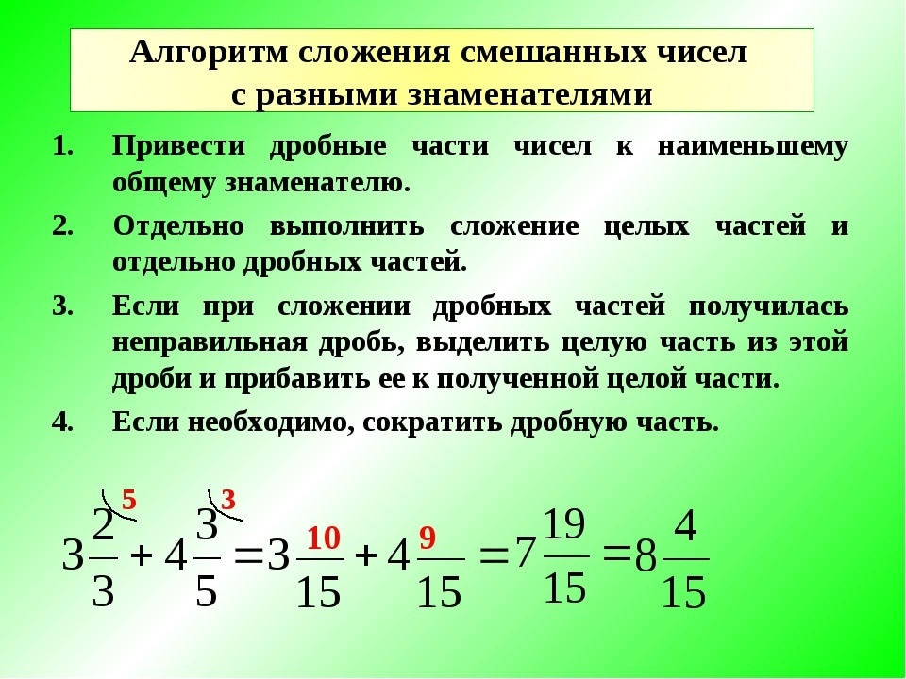

Slide 7

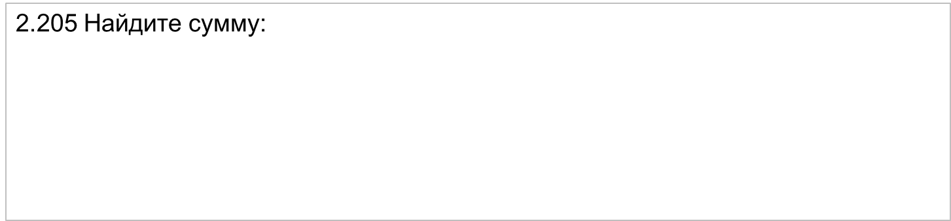
40.
Наши задачи
2.205 Найдите сумму:
$$а) 4\frac{2}{9}+3\frac{5 }{18}=4\frac{4}{18}+3\frac{5 }{18}=7\frac{9 }{18}=7\frac{1 }{2};$$
$$б) 3\frac{5}{12}+4\frac{7 }{9}=\frac{41}{12}+\frac{43 }{9}=\frac{123+172 }{36}=\frac{295 }{36}=8\frac{7}{36};$$
$$в) 7\frac{11}{12}+1\frac{3 }{8}=7\frac{22}{24}+1\frac{9 }{24}=8\frac{31 }{24}=9\frac{7 }{24};$$
$$г) 4\frac{3}{8}+2\frac{4 }{11}=4+\frac{33 }{88}+2+\frac{32 }{88}=6+\frac{65 }{88}=6\frac{65 }{88};$$
$$д) 6\frac{5}{11}+5=11\frac{5 }{11}; ж) 6+4\frac{2 }{7}=10\frac{2 }{7};$$
$$е) 7\frac{3}{7}+\frac{5 }{21}=7\frac{9}{21}+\frac{5 }{21}=7\frac{14 }{21}=7\frac{2 }{3};$$
$$з) \frac{3}{7}+3\frac{4 }{5}=\frac{15 }{35}+3\frac{28 }{35}=3\frac{43 }{35}=4\frac{8 }{35};$$
практикум

Slide 8

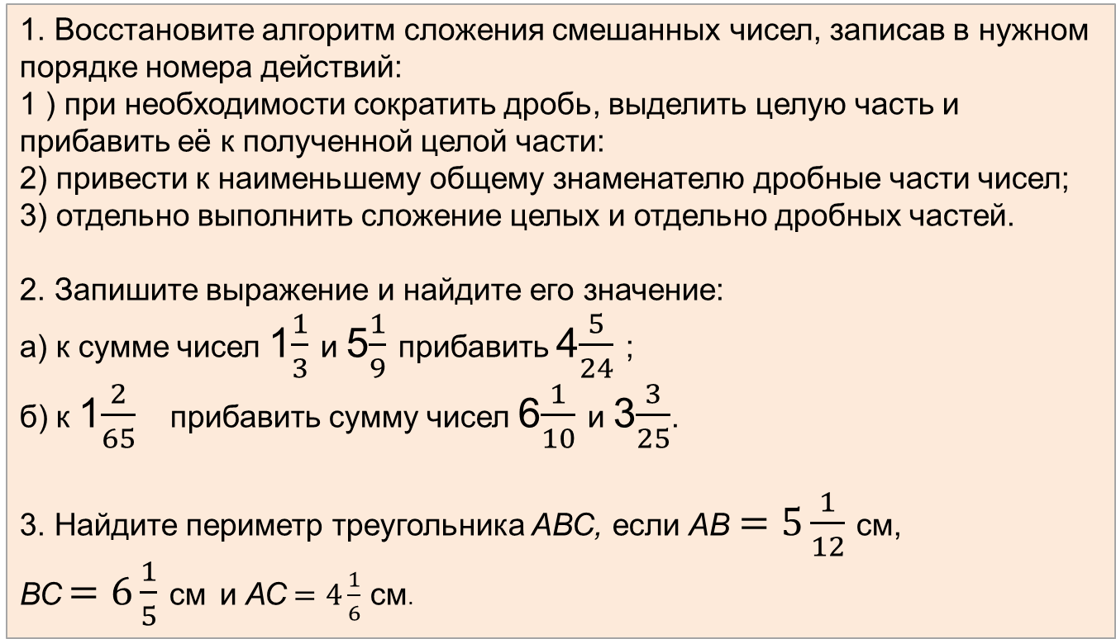
40.
Проверь себя
1. Восстановите алгоритм сложения смешанных чисел, записав в нужном порядке номера действий:
1 ) при необходимости сократить дробь, выделить целую часть и прибавить её к полученной целой части:
2) привести к наименьшему общему знаменателю дробные части чисел;
3) отдельно выполнить сложение целых и отдельно дробных частей.
2. Запишите выражение и найдите его значение:
а) к сумме чисел 1$\frac{1}{3}$ и 5$\frac{1}{9}$ прибавить 4$\frac{5}{24}$ ;
б) к 1$\frac{2}{65}$ прибавить сумму чисел 6$\frac{1}{10}$ и 3$\frac{3}{25}$.
3. Найдите периметр треугольника АВС, если АВ $=5\frac{1}{12}$ см,
ВС $=6\frac{1}{5}$ см и АС $=4\frac{1}{6}$ см.
проверка полученных результатов. коррекция

Slide 9
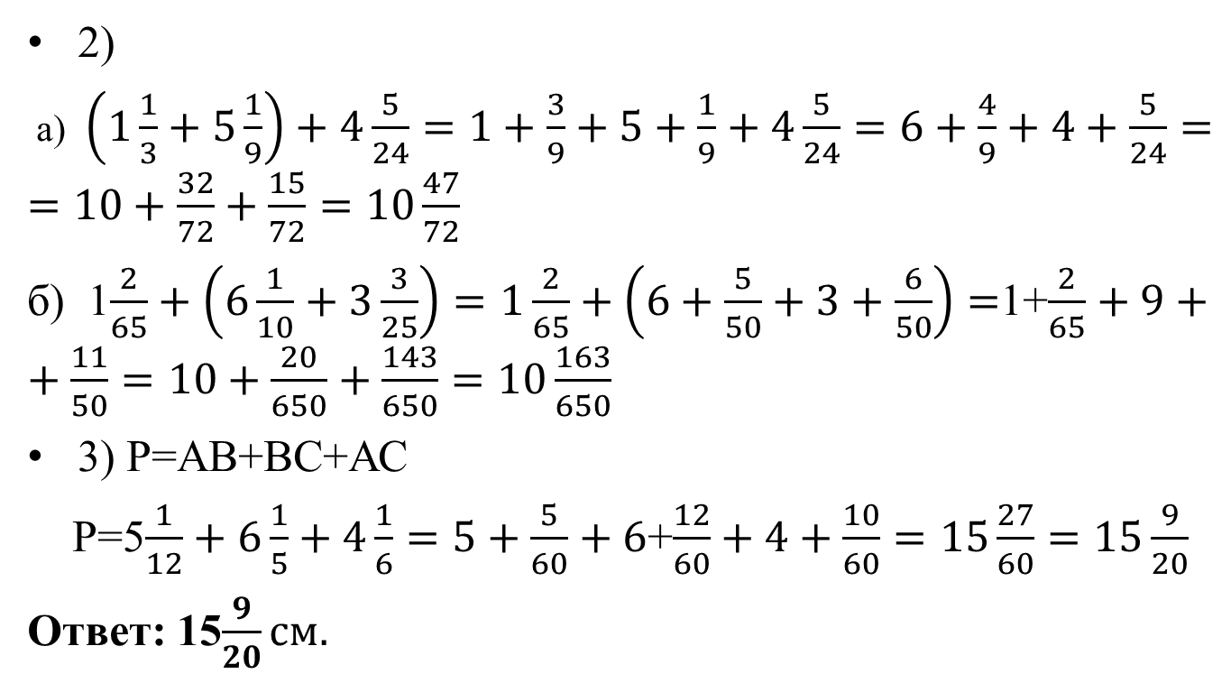
Решение
2)
а) $\left(1\frac{1}{3}+5\frac{1}{9}\right)+4\frac{5}{24}=1+\frac{3}{9}+5+\frac{1}{9}+4\frac{5}{24}=6+\frac{4}{9}+4+\frac{5}{24}==10+\frac{32}{72}+\frac{15}{72}=10\frac{47}{72}$
б) 1$\frac{2}{65}+\left(6\frac{1}{10}+3\frac{3}{25}\right)=1\frac{2}{65}+\left(6+\frac{5}{50}+3+\frac{6}{50}\right)=$1+$\frac{2}{65}+9++\frac{11}{50}=10+\frac{20}{650}+\frac{143}{650}=10\frac{163}{650}$
3) Р=АВ+ВС+АС
Р=5$\frac{1}{12}+6\frac{1}{5}+4\frac{1}{6}=5+\frac{5}{60}+6$+$\frac{12}{60}+4+\frac{10}{60}=15\frac{27}{60}=15\frac{9}{20}$
Ответ: 15$\frac{9}{20}см.$

Slide 10
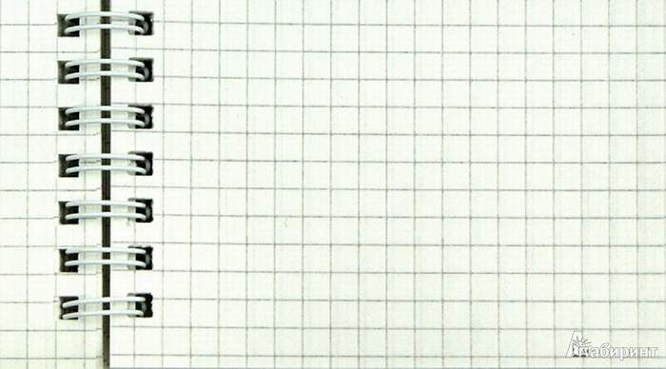
40
Итоги
На каких свойствах сложения основано сложение смешанных чисел
Расскажите алгоритм сложения смешанных чисел.
Какие у вас были затруднения на этом уроке?
Нашли ли вы выход из затруднения?
Домашнее задание: § 2, п.11 № 2.254 – 2.256.
подведение итогов. рефлексия. домашнее задание

Slide 11
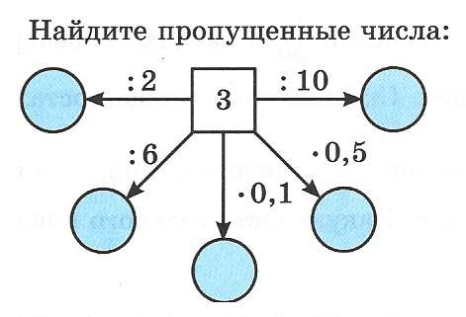
41.
Математическая разминка
вхождение в тему урока и создание условий для осознанного восприятия нового материала

Slide 12
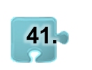
Практическая работа по теме «Смешанные числа»

Slide 13
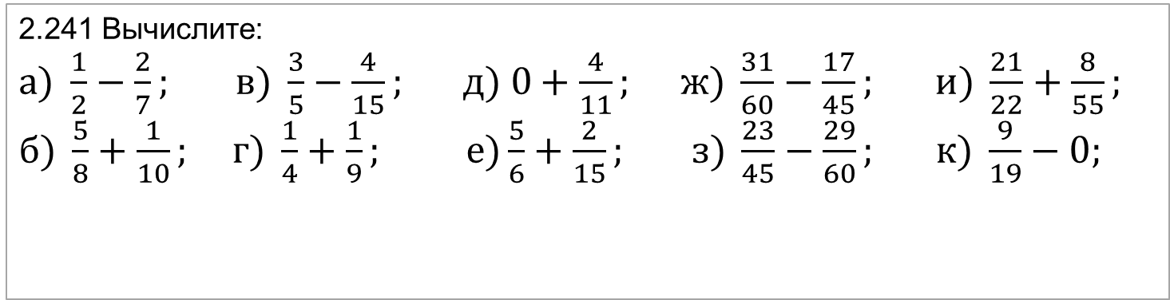
41
Повторим. Действия с обыкновенными дробями
2.241 Вычислите:
$а) \frac{1}{2}−\frac{2}{7};$ $в) \frac{3}{5}−\frac{4}{15}; д) 0+\frac{4}{11}; ж) \frac{31}{60}−\frac{17}{45};$ $и) \frac{21}{22}+\frac{8}{55};$
$б) \frac{5}{8}+\frac{1}{10};$ $г) \frac{1}{4}+\frac{1}{9}; е)\frac{5}{6}+\frac{2}{15}; з) \frac{23}{45}−\frac{29}{60};$ $к) \frac{9}{19}−0;$
практикум

Slide 14
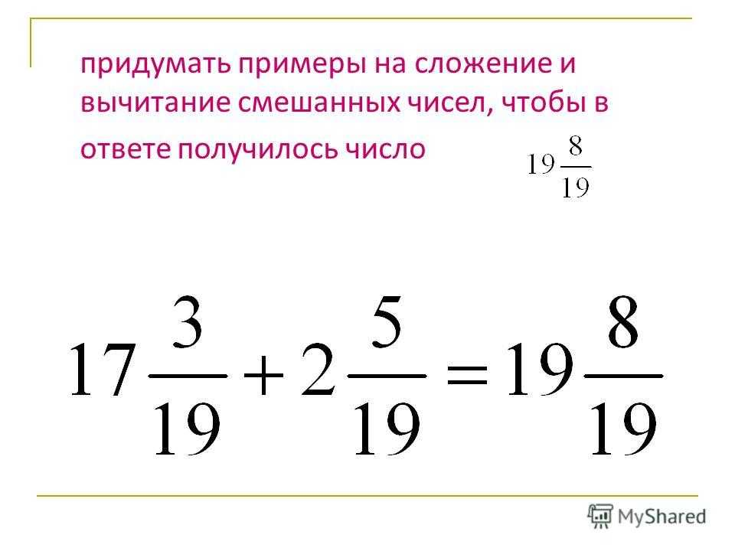
41

Slide 15

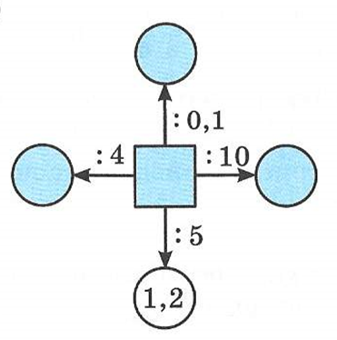
Найти пропущенные числа
Урок 42. Вычитание смешанных чисел

Slide 16
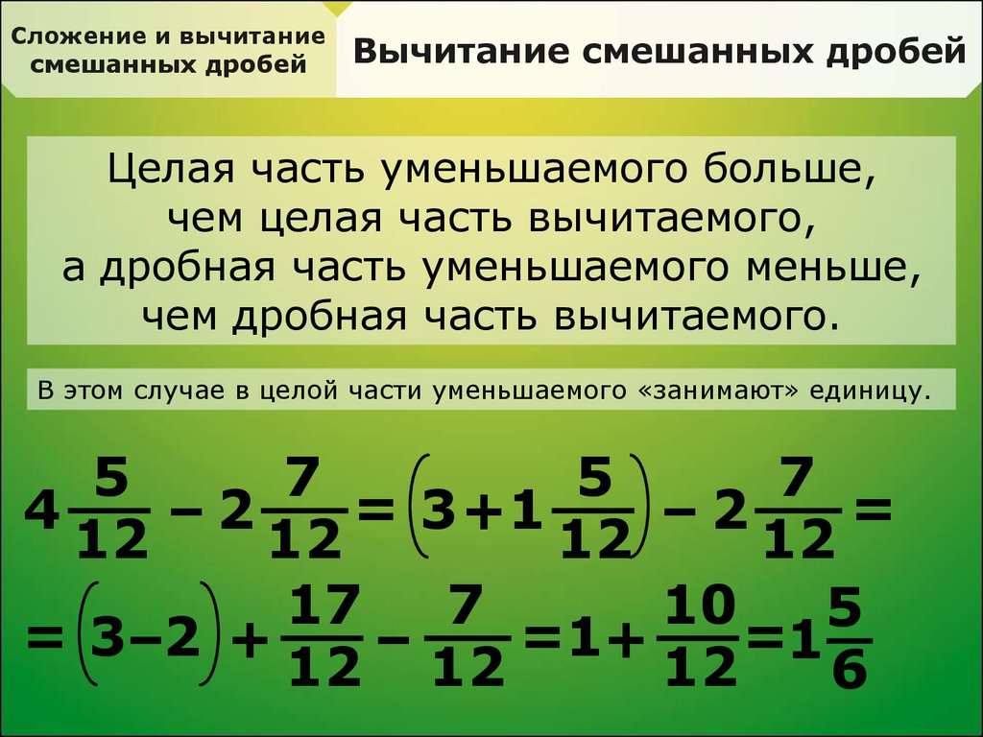
42

Slide 17
42
Работаем с книгой
Вычитание смешанных чисел выполняют аналогично сложению с помощью свойств вычитания числа из суммы и суммы из числа.
Пример3. Вычислим разность $4\frac{5}{6}−2\frac{1}{4}=4+\frac{10}{12}−2−\frac{3}{12}=2\frac{7}{12}.$
алгоритм
вычитания
смешанных чисел
Чтобы найти разность смешанных чисел надо:
1) дробные части этих чисел привести к наименьшему общему знаменателю;
2) если дробная часть уменьшаемого больше дробной части вычитаемого, то надо отдельно вычесть целые и отдельно дробные части и результаты сложить.
3) если дробная часть уменьшаемого меньше дробной части вычитаемого, то надо представить дробную часть уменьшаемого в виде неправильной дроби, уменьшив на единицу целую часть, и выполнить вычитание по пункту 2.
При необходимости сократить дробь.

Slide 18
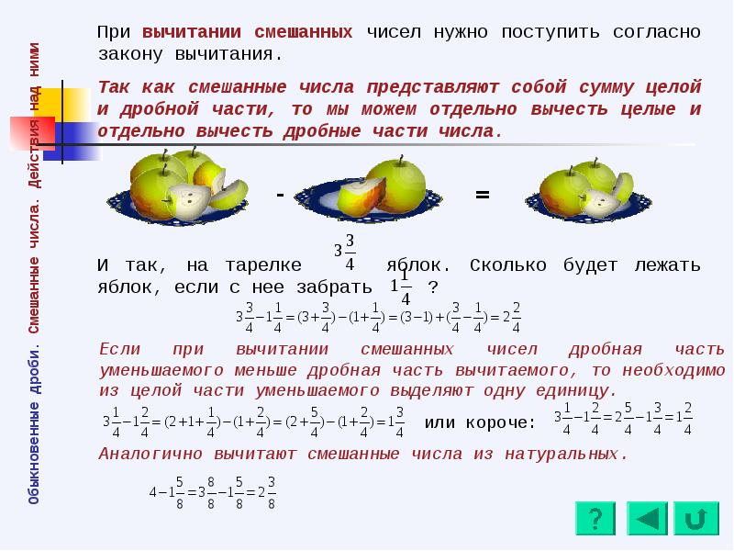
42

Slide 19

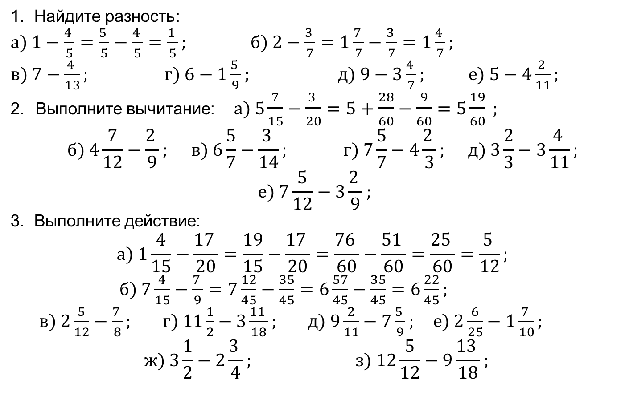
Работа на уроке
1. Найдите разность:
$а) 1−\frac{4 }{5}=\frac{5 }{5}−\frac{4 }{5}=\frac{1 }{5}; б) 2−\frac{3 }{7}=1\frac{7 }{7}−\frac{3 }{7}=1\frac{4 }{7};$ $в) 7−\frac{4 }{13}; г) 6−1\frac{5 }{9}; д) 9−3\frac{4 }{7}; е) 5−4\frac{2 }{11};$
Выполните вычитание: $а) 5\frac{7}{15}−\frac{3 }{20}=5+\frac{28}{60}−\frac{9}{60}=5\frac{19}{60} ;$
$$б) 4\frac{7}{12}−\frac{2 }{9}; в) 6\frac{5}{7}−\frac{3 }{14}; г) 7\frac{5}{7}−4\frac{2 }{3}; д) 3\frac{2}{3}−3\frac{4 }{11};$$
$$е) 7\frac{5}{12}−3\frac{2 }{9};$$
3. Выполните действие:
$$а) 1\frac{4}{15}−\frac{17 }{20}=\frac{19}{15}−\frac{17 }{20}=\frac{76 }{60}−\frac{51 }{60}=\frac{25 }{60}=\frac{5 }{12};$$
$б) 7\frac{4}{15}−\frac{7 }{9}=7\frac{12}{45}−\frac{35}{45}=6\frac{57}{45}−\frac{35}{45}=6\frac{22}{45};$
$в) 2\frac{5}{12}−\frac{7 }{8}; г) 11\frac{1}{2}−3\frac{11 }{18}; д) 9\frac{2}{11}−7\frac{5 }{9}; е) 2\frac{6}{25}−1\frac{7 }{10};$
$$ж) 3\frac{1}{2}−2\frac{3 }{4}; з) 12\frac{5}{12}−9\frac{13 }{18};$$

Slide 20
43.
Наши задачи (работа в классе)
2.209 Вычислите:
$а)\frac{1}{6}−\left(1−\frac{17}{18}\right);$ $б)3 −\left(\frac{11}{14}−\frac{13}{21}\right);$
$в)7\frac{14}{25}−\left(3\frac{8}{15}+1\frac{9}{10}\right);$ $г)6\frac{3}{16}−2\frac{5}{24}−3\frac{11}{12};$
2.210 Вычислите значение выражения:
$а) \left(12\frac{1}{3}−11\frac{1}{4}\right)+\left(14−9\frac{8}{15}\right);$ $в)\left(14\frac{2}{3}−5\frac{5}{9}\right)−\left(3\frac{7}{8}+4\frac{5}{6}\right)+\left(10\frac{3}{4}−4\frac{4}{9}\right);$
$б) \left(15−12\frac{5}{8}\right)−\left(13\frac{1}{2}−11\frac{2}{9}\right);$ $г)\left(14\frac{5}{7}−14\right)+\left(30−29\frac{5}{7}\right)+\left(3\frac{1}{7}−\frac{23}{28}\right);$
2.211 Вычислите:
$а) 2\frac{3}{4}+3,4;$ $б) 4\frac{7}{25}−3,3; в) 7,2−6\frac{5}{6};$ $г) 5\frac{7}{12}−1,6;$
практикум

Slide 21

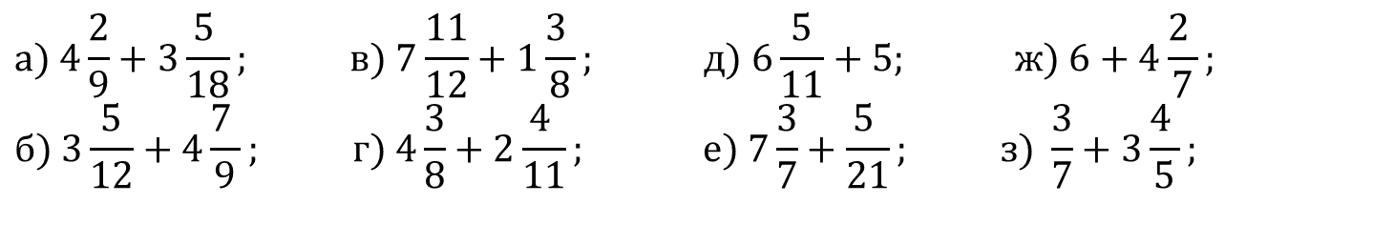






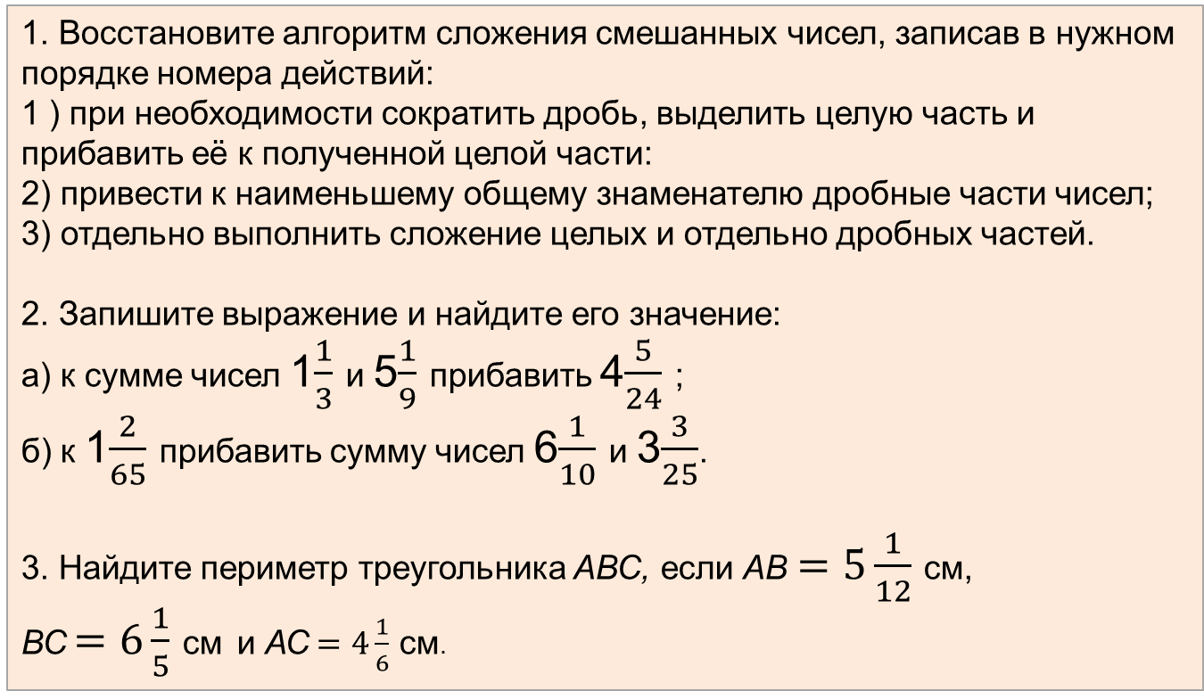

44
Сложение и вычитание смешанных чисел. Наши задачи
№ 1. Выполните действие:
№ 2. Решите уравнение:
№ 3. Найдите значение выражения:
$$6\frac{7}{24}$$
?
$$7\frac{35}{42}$$
?
$$4\frac{1}{12}$$
?
$$3\frac{14}{15}$$
?
$$у=10\frac{11}{15}$$
?
$$х=9\frac{19}{24}$$
?
$$\frac{3}{8}$$
?
$$3\frac{5}{16}$$
?
$$7\frac{7}{12}$$
?
$$2\frac{1}{3}$$
?
практикум

Slide 22
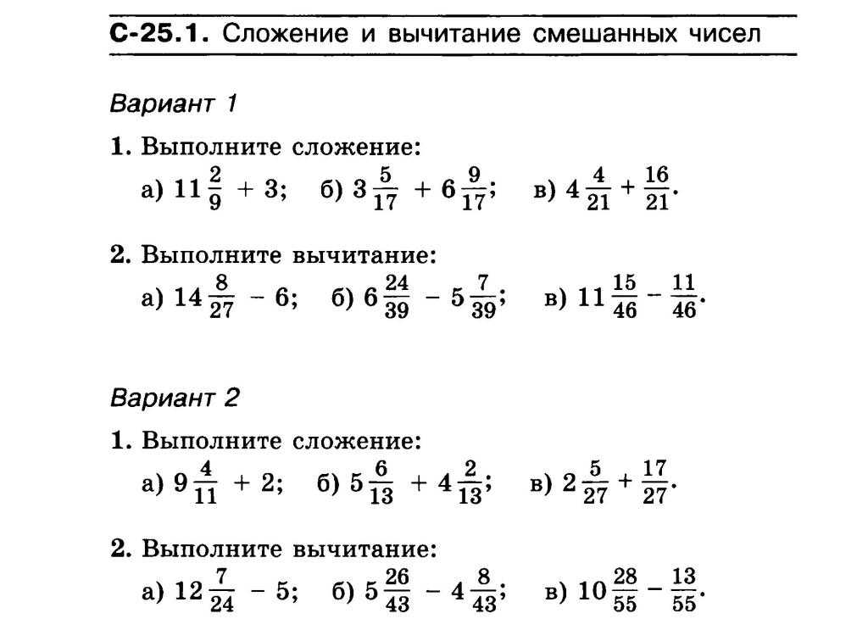
Урок 44. Самостоятельная работа

Slide 23
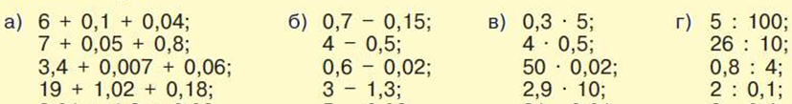
Урок 45. Действия со смешанными числами

Slide 24
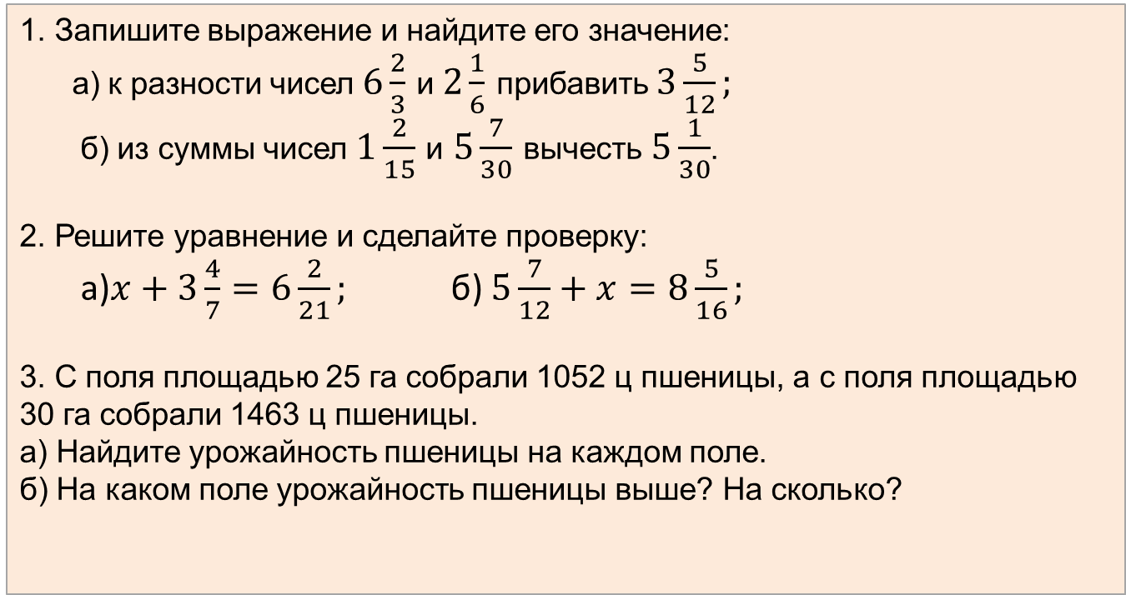
45
Проверь себя
1. Запишите выражение и найдите его значение:
а) к разности чисел $6\frac{2}{3}$ и $2\frac{1}{6}$ прибавить $3\frac{5}{12};$
б) из суммы чисел $1\frac{2}{15}$ и $5\frac{7}{30}$ вычесть $5\frac{1}{30}$.
2. Решите уравнение и сделайте проверку:
а)$x+3\frac{4}{7}=6\frac{2}{21};$ б) $5\frac{7}{12}+x=8\frac{5}{16};$
3. С поля площадью 25 га собрали 1052 ц пшеницы, а с поля площадью 30 га собрали 1463 ц пшеницы.
а) Найдите урожайность пшеницы на каждом поле.
б) На каком поле урожайность пшеницы выше? На сколько?
проверка полученных результатов. коррекция

Slide 25
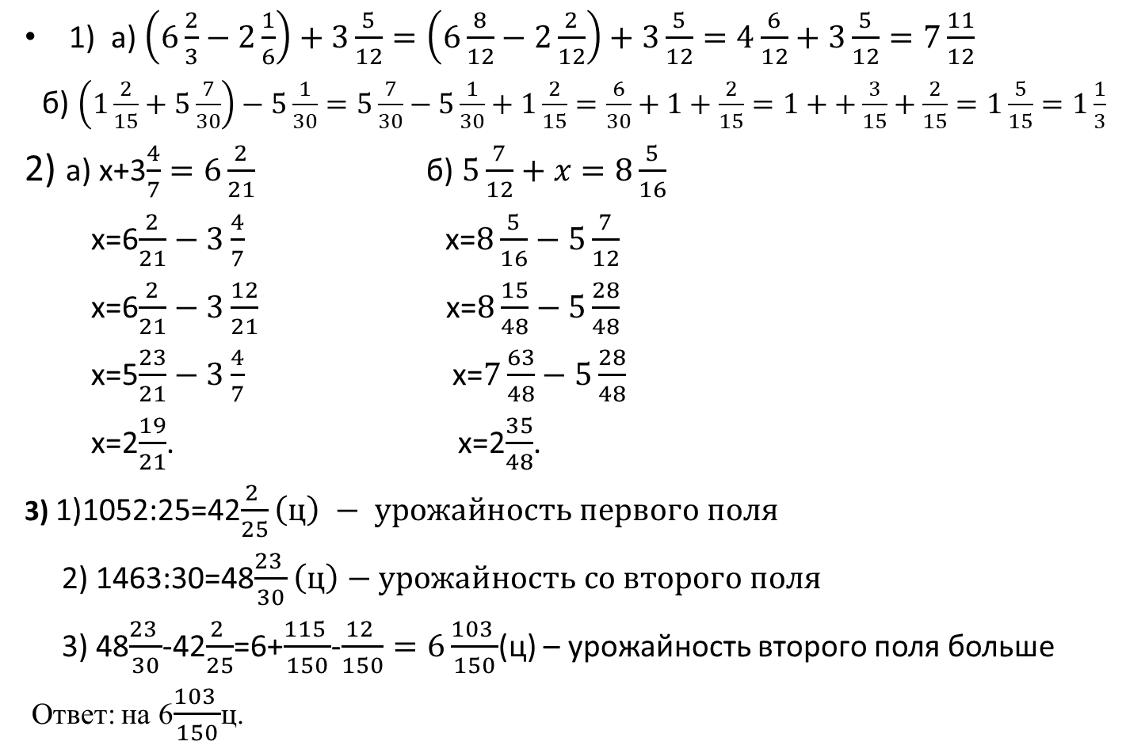
Решение
1) а) $\left(6\frac{2}{3}−2\frac{1}{6}\right)+3\frac{5}{12}=\left(6\frac{8}{12}−2\frac{2}{12}\right)+3\frac{5}{12}=4\frac{6}{12}+3\frac{5}{12}=7\frac{11}{12}$
б) $\left(1\frac{2}{15}+5\frac{7}{30}\right)−5\frac{1}{30}=5\frac{7}{30}−5\frac{1}{30}+1\frac{2}{15}=\frac{6}{30}+1+\frac{2}{15}=1++\frac{3}{15}+\frac{2}{15}=1\frac{5}{15}=1\frac{1}{3}$
2) а) х+3$\frac{4}{7}=6\frac{2}{21}$ б) $5\frac{7}{12}+x=8\frac{5}{16}$
х=6$\frac{2}{21}−3\frac{4}{7}$ х=$8\frac{5}{16}−5\frac{7}{12}$
х=6$\frac{2}{21}−3\frac{12}{21}$х=$8\frac{15}{48}−5\frac{28}{48}$
х=5$\frac{23}{21}−3\frac{4}{7}$ х=$7\frac{63}{48}−5\frac{28}{48}$
х=2$\frac{19}{21}$. х=2$\frac{35}{48}$.
3) 1)1052:25=42$\frac{2 }{25}\left(ц\right) − урожайность первого поля$
2) 1463:30=48$\frac{23 }{30}\left(ц\right)−урожайность со второго поля$
3) 48$\frac{23 }{30}$-42$\frac{2 }{25}$=6+$\frac{115 }{150}$-$\frac{12 }{150}=6\frac{103 }{150}$(ц) – урожайность второго поля больше
Ответ: на 6$\frac{103 }{150}$ц.

Slide 26
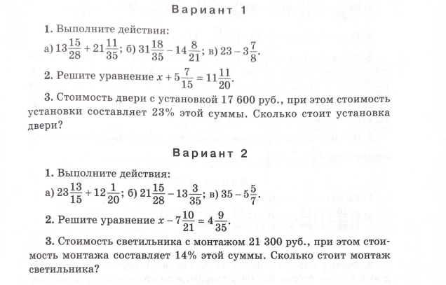
Самостоятельная работа
45

Slide 27
46
Решение уравнений. Наши задачи
2.212 Найдите корень уравнения:
$а) x+3\frac{8}{13}=6; в) a−7\frac{5}{8}=\frac{7}{12};$ $д)5\frac{25}{36}−t=1\frac{1}{12}+2\frac{3}{8};$
$б) 14\frac{4}{9}+y=23; г) 12\frac{1}{6}−b=4\frac{8}{15};$ $е)\frac{4}{7}−\frac{1}{3}+z=\frac{13}{14}−\frac{5}{8};$
2.213 По формуле В = х $−5\frac{3}{4}$ найдите значение:
$$а) B при x=6; x=6\frac{1}{2}; x=7\frac{3 }{8};$$
$$б) x при B=5\frac{1}{2}; B=3\frac{13}{16}; B=0;$$
практикум

Slide 28
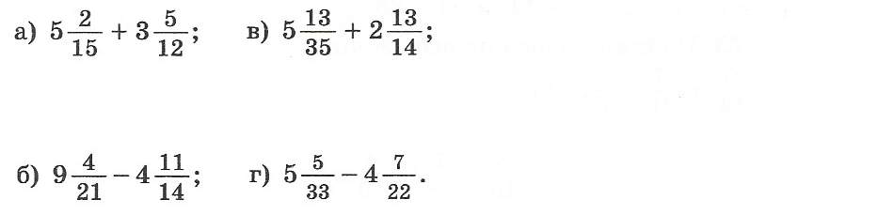







46
Наши задачи. Для самостоятельной работы на уроке
№ 4. Выполните действие:
№ 5. Решите уравнение:
$$8\frac{11}{20}$$
?
$$8\frac{3}{10}$$
?
$$4\frac{17}{42}$$
?
$$\frac{5}{6}$$
?
$$х=3\frac{2}{3}$$
?
$$у=1\frac{8}{9}$$
?
практикум

Slide 29
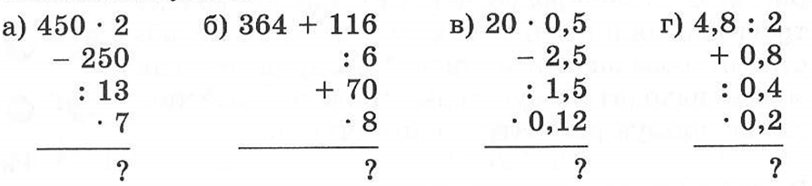
Урок47. Решение текстовых задач со смешанными числами

Slide 30
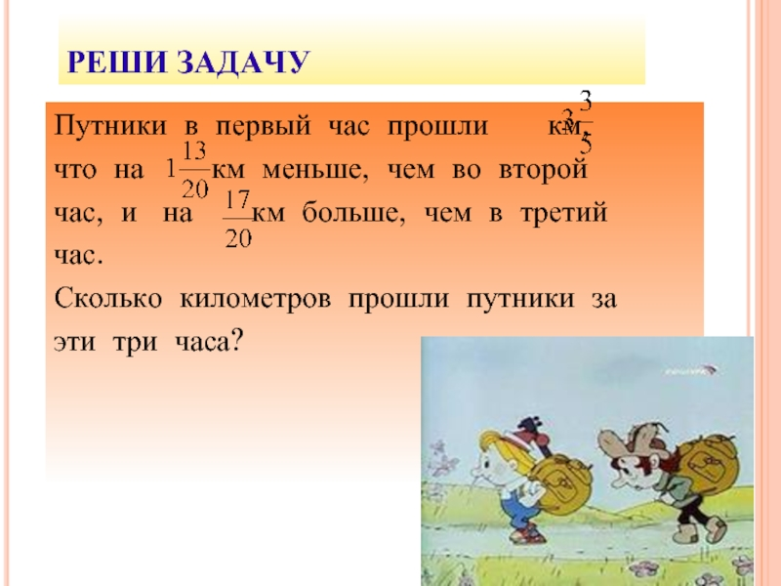
Урок 47. Решение задач со смешанными числами

Slide 31
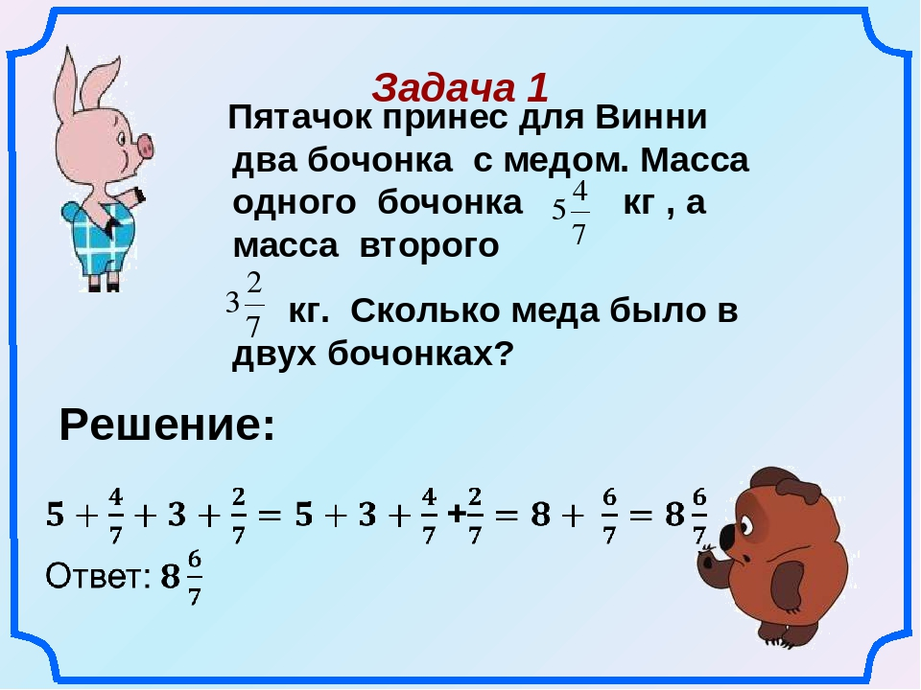
47

Slide 32
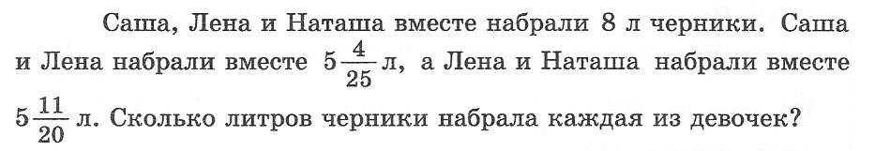
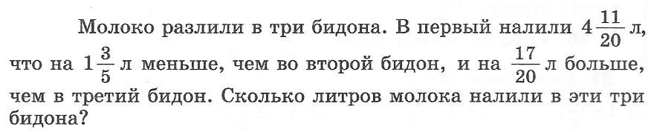




47
Наши задачи
№ 9.
№ 10.
$$2\frac{9}{20}л$$
Саша
$$2\frac{71}{100}л$$
Лена
$$2\frac{21}{25}л$$
Наташа
$$13\frac{9}{20}л$$
всего
практикум

Slide 33
47
Наши задачи
2.226 За три рейса самосвал перевёз 20 т гравия. За первые два рейса он перевёз $14\frac{5}{12}$ т гравия, за последние два рейса – $13\frac{11}{20}$ т. Сколько тонн гравия самосвал перевёз за каждый рейс по отдельности?
2.227 Площадь трёх участков 15 га. Площадь первого и второго участков вместе
$9\frac{5}{6}$ га, а площадь второго и третьего вместе – $8\frac{2}{5}$ га. Найдите площадь каждого участка.
2.228 В первый день скосили $212\frac{1}{2}$ ц травы, во второй – на $33\frac{1}{5}$ ц больше, а в
третий – на $23\frac{3}{5}$ ц меньше, чем в первый и второй дни. Сколько получится сена из скошенной травы, если масса сена составляет 20 % массы травы?
2.229 Скорость моторной лодки в стоячей воде равна $15\frac{5}{12}$ км/ч, а скорость течения реки – $2\frac{3}{4}$ км/ч. Найдите скорости моторной лодки по течению реки и против течения.
практикум

Slide 34
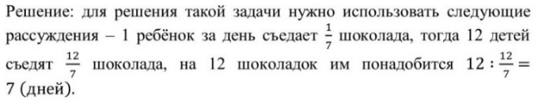
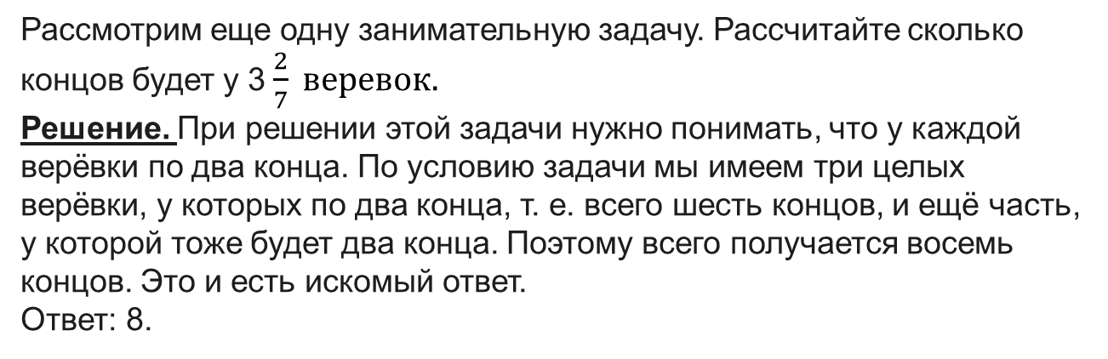
Занимательные задачи
№ 1. 7 детей съедают 7 шоколадок за 7 дней. Сколько дней понадобится 12 ребятам для того,
чтобы съесть 12 шоколадок?
Ответ: 7 дней.
Рассмотрим еще одну занимательную задачу. Рассчитайте сколько концов будет у 3 $\frac{2}{7} веревок.$
Решение. При решении этой задачи нужно понимать, что у каждой верёвки по два конца. По условию задачи мы имеем три целых верёвки, у которых по два конца, т. е. всего шесть концов, и ещё часть, у которой тоже будет два конца. Поэтому всего получается восемь концов. Это и есть искомый ответ.
Ответ: 8.

Slide 35
48
Проверь себя
Найдите значение числовою выражения наиболее удобным способом:
$а) 2\frac{4}{15}+1\frac{71}{80}+3\frac{11}{15};$ $б) 3\frac{7}{16}−\left(1\frac{3}{8}+1\frac{3}{16}\right);$
Представьте десятичную дробь в виде смешанного числа и вычислите:
$а) 2\frac{3}{15}−1,9+1\frac{7}{20};$ $б) 2,34+4\frac{1}{6}−2\frac{14}{15};$
3. Запишите равенства, обозначив неизвестное через x , и найдите х :
а) число прибавили к $\frac{1}{2}$ и получили $\frac{13}{14}$;
б) число уменьшили на $1\frac{8}{9}$ и получили $6\frac{2}{3}$ ;
в) к числу прибавили $10\frac{3}{14}$ и получили $12\frac{11}{42}$;
г) из числа вычли $4\frac{5}{36}$ и получили $3\frac{4}{39}$.
4. Моторная лодка в стоячей воде за 9 мин преодолевает расстояние в 3750 м. Найдите скорость моторной лодки по течению и скорость против течения, если скорость течения реки равна $20\frac{5}{6}$ м/мин.
проверка полученных результатов. коррекция

Slide 36
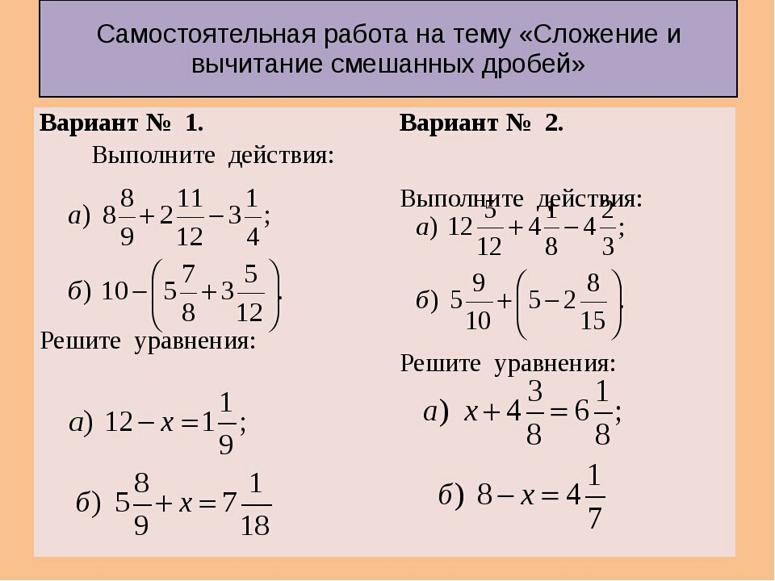

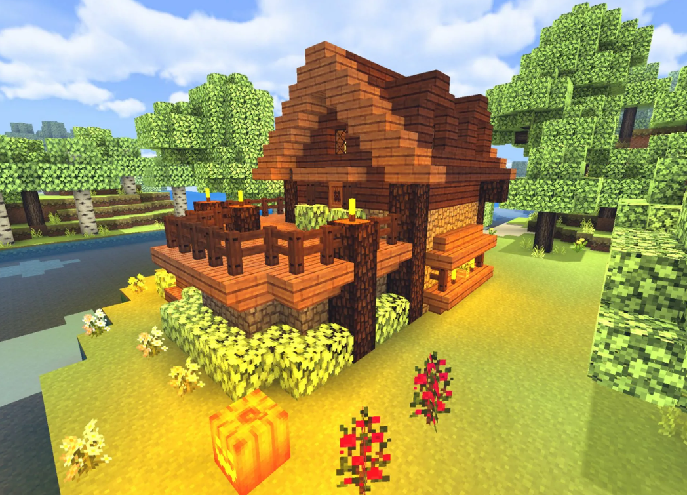
Домашнее задание (на выходные или на несколько дней): в майнкрафте по плану предыдущей задачи построить дом так, чтобы дорожки занимали на треть меньшую площадь.
46

Slide 37

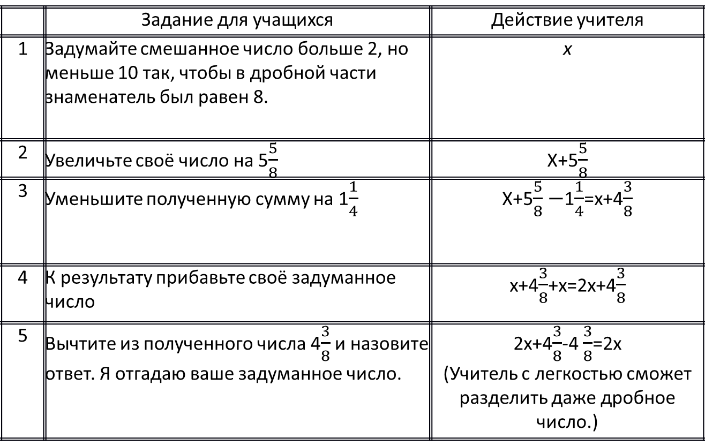
Урок 47. Игра «Угадаю ваше задуманное число».
 | Задание для учащихся | Действие учителя
1 | Задумайте смешанное число больше 2, но меньше 10 так, чтобы в дробной части знаменатель был равен 8. | x
2 | Увеличьте своё число на 5$\frac{5}{8}$ | Х+5$\frac{5}{8}$
3 | Уменьшите полученную сумму на 1$\frac{1}{4}$ | Х+5$\frac{5}{8}−$1$\frac{1}{4}$=х+4$\frac{3}{8}$
4 | К результату прибавьте своё задуманное число | х+4$\frac{3}{8}$+х=2х+4$\frac{3}{8}$
5 | Вычтите из полученного числа 4$\frac{3}{8}$ и назовите ответ. Я отгадаю ваше задуманное число. | 2х+4$\frac{3}{8}$-4 $\frac{3}{8}$=2х (Учитель с легкостью сможет разделить даже дробное число.)

Slide 38

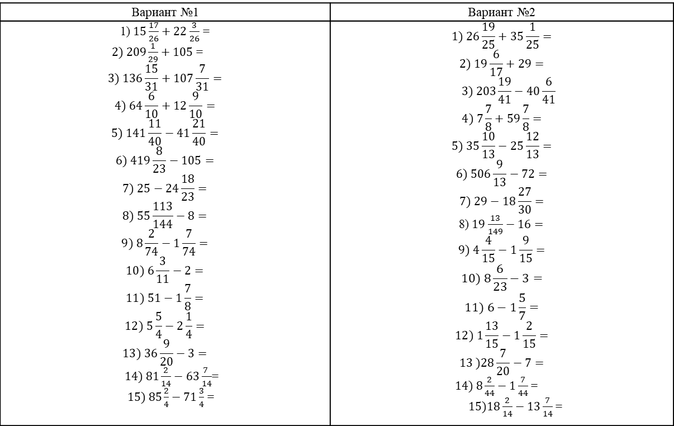
Тренажер по теме
«Действия со смешанными дробями»
48
Вариант №1 | Вариант №2
1)$15\frac{17}{26}+22\frac{3}{26}$ = $2) 209\frac{1}{29}+105$ = $$3) 136\frac{15}{31}+107\frac{7}{31}=$$ $$4) 64\frac{6}{10}+12\frac{9}{10}=$$ $$5) 141\frac{11}{40}−41\frac{21}{40}=$$ $$6) 419\frac{8}{23}−105=$$ $$7) 25−24\frac{18}{23}=$$ $$8) 55\frac{113}{144}−8=$$ $$9) 8\frac{2}{74}−1\frac{7}{74}=$$ $$10) 6\frac{3}{11}−2=$$ $$11) 51−1\frac{7}{8}=$$ $$12) 5\frac{5}{4}−2\frac{1}{4}=$$ $$13) 36\frac{9}{20}−3=$$ $14) 81\frac{2}{14}−63\frac{7 }{14}$= $15) 85\frac{2}{4}−71\frac{3}{4}$ = | $$1) 26\frac{19}{25}+35\frac{1}{25}=$$ $$2) 19\frac{6}{17}+29=$$ $$3) 203\frac{19}{41}−40\frac{6}{41}$$ $$4) 7\frac{7}{8}+59\frac{7}{8}=$$ $$5) 35\frac{10}{13}−25\frac{12}{13}=$$ $$6) 506\frac{9}{13}−72=$$ $$7) 29−18\frac{27}{30}=$$ 8) $19\frac{13}{149}−16=$ $$9) 4\frac{4}{15}−1\frac{9}{15}=$$ $$10) 8\frac{6}{23}−3=$$ $$11) 6−1\frac{5}{7}=$$ $$12) 1\frac{13}{15}−1\frac{2}{15}=$$ $$13 )28\frac{7}{20}−7=$$ $14) 8\frac{2}{44}−1\frac{7}{44}$= $15)18\frac{2}{14}−13\frac{7}{14}$ =

Slide 39

Урок 49. Контрольная работа №3 по теме «Смешанные числа» вариант 1

Slide 40

Контрольная работа №3 по теме «Смешанные числа» вариант 2

Slide 41
Этапы урока
1. Мотивация
2. Актуализация знаний
3. Целеполагание
4. Решение поставленной проблемы
5. Коррекция
6. Закрепление
7. Систематизация знаний
8. Объяснение домашнего задания
9. Подведение итогов
10. Рефлексия

Slide 42
Д
Итоги
Продолжите высказывания об уроке.
1. Я хотел(а) бы ещё узнать … .
2. На уроке мне понравилось … .
3. На уроке мне не понравилось … .
Домашнее задание:
подведение итогов. рефлексия. домашнее задание

